Slide 1
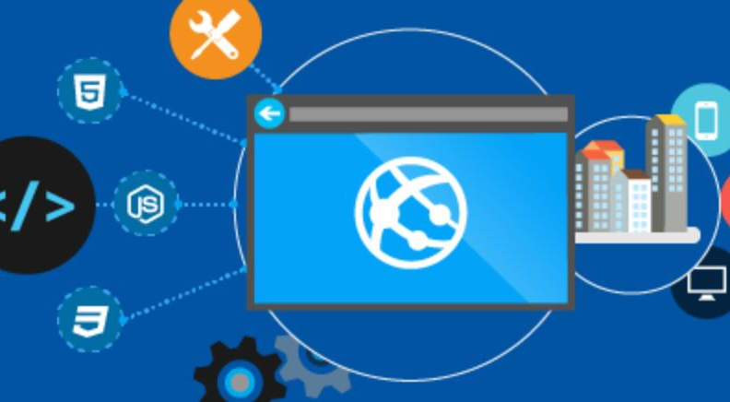
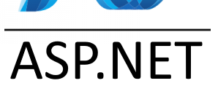
ASP.NET CORE 1
Ing. Jorge Jaime Castro

Slide 2
Agenda
Agenda
Introducción a MVC
Una aplicación real en MVC5
Detalles de ASP.NET Core 1
Ejemplo usando DNVM y DNX
Detalles de MVC6
Desarrollando con el nuevo MVC5

Slide 3
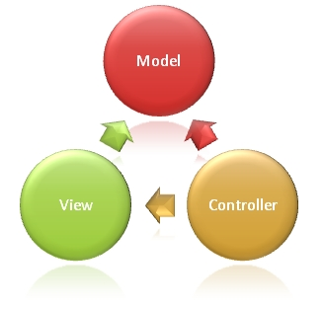
MVC
Model View Controller
Patrón de arquitectura de software que separa el modelo, la interfaz de usuario y el control de la lógica de una aplicación en tres distintos componentes.

Slide 4
MVC
El patron
El Modelo representa la información con la que trabaja la aplicación, es decir, su lógica de negocio.
La Vista transforma el modelo en una página web que permite al usuario interactuar con ella.
El Controlador se encarga de procesar las interacciones del usuario y realiza los cambios apropiados en el modelo o en la vista.

Slide 5
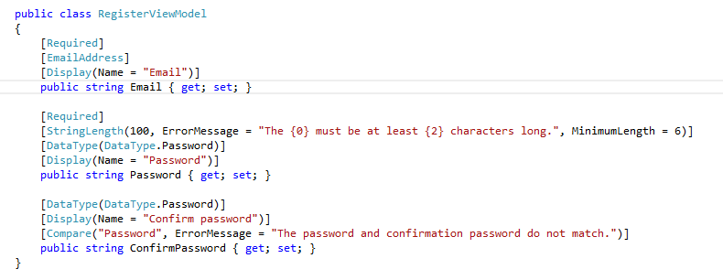
MVC
El Modelo
Es la representación especifica de la información en el que el sistema opera. La lógica asegura la integridad de los datos.
La función de la clase del modelo no es procesar algo, si no es solo contener los datos y alguna metadata para que la vista se presente apropiadamente..

Slide 6
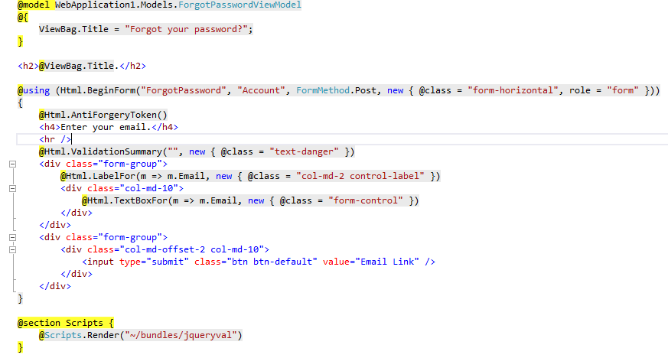
MVC
La Vista
Representa el modelo en un apropiado formato para interactuar y acceder a los datos, esto es lo que usualmente llamamos “User Interface

Slide 7
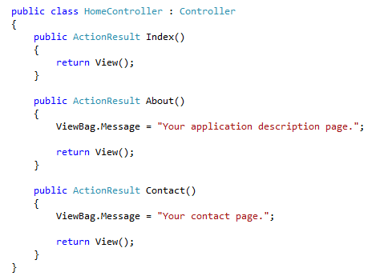
MVC
El Cotrolador
Es el enlace entre la vista y el modelos, es responsable de recibir y responder a eventos, típicamente acciones de usuario e invoca cambios en el modelo y probablemente en la vista.
Cada petición de HTTP es manejado un por un controlador especifico.
Los métodos de un controlador son llamados action methods.
El procesamiento de cada petición comienza con un elemente llamado routing engine, que dirige la petición a un método de un controlador.

Slide 8
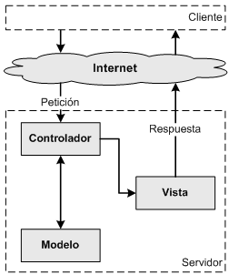
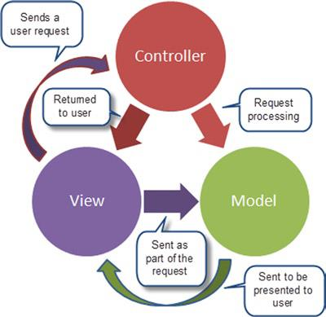
El flujo de MVC
Free PPT Templates - Standard (4:3)

Slide 9
MVC
Beneficios
El patrón de MVC hace fácil el manejo de la complejidad al mantener una clara separación de funcionalidades. Separation of concerns
Las aplicaciones web ASP.NET MVC no usan view state o server-based forms.
Alto control sobre el HTML generado
ASP.NET MVC provee excelente soporte a el test-driven development (TDD)y unit testing.
ASP.NET MVC funciona bien en aplicaciones web que son soportadas por equipos grandes de desarrollo y diseñadores web quienes necesitan un alto grado de control sobre el HTML.

Slide 10
MVC
Algunos Frameworks
Django (Python)
Rails (Ruby)
Zend Framework (PHP)
CodeIgniter (PHP)
CakePHP (PHP)
Laravel (PHP)

Slide 11
MVC
ASP.NET MVC5
Un aplicación real

Slide 12
ASP.NET CORE 1
Qué es?
.NET Core es la implementación de un runtime y librería modular que incluye un subconjunto de .NET Framework. Actualmente esta completo para Windows, y en progreso para Linux y OS X.
.NET Core consiste en un conjunto de librerías, llamadas "CoreFX", y una pequeño y optimizado runtime, denominado "CoreCLR".
.NET Core es de código abierto, por lo que se puede seguir el progreso del proyecto y contribuir a el en GitHub.

Slide 13
DNVM
NET Version Manager
Es el administrador de versiones de .NET
Un set de línea de comandos con utilidades para actualizar y configurar cual .NET Runtime se va a usar

Slide 14
DNX
.NET Execution Environment
Es el software development kit (SDK) and runtime environment.
.NET Framework – El .NET framework que conocemos y amamos
.NET Core – Un subconjunto de .NET Framework que incluye un runtime modular y una librería gestionada vía Nuget. .
Mono – Usando Mono, podemos crear aplicaciones ASP.NET que compilen y corran sobre maquinas OSX y Linux.

Slide 15
DNU
.NET Development Utilities
Es un herramienta de línea de comandos con variedad de funciones para asistir el desarrollo de ASP.NET
Responsable de todas las operaciones relacionadas con los paquetes de la aplicación.
Usa Nuget para el manejo de paquetes y deployment

Slide 16
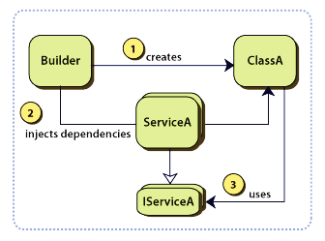
Dependency Injection
Concepto
Es un patrón de diseño orientado a objetos, en el que se suministran objetos a una clase en lugar de ser la propia clase quien cree el objeto.

Slide 17

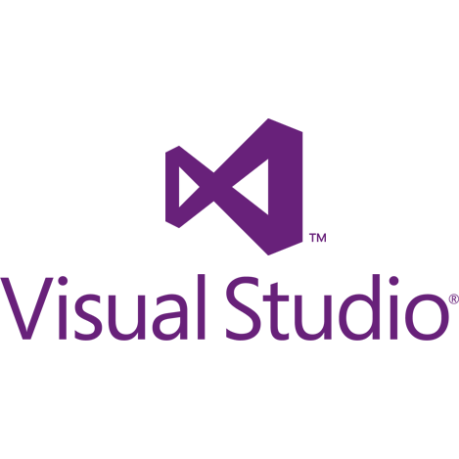


Codifique donde quiera
OmniSharp

Slide 18

A probar
Ejemplo usando DNVM y DNX

Slide 19
MVC 6
Que desapareció y que apareció
El archivo xml Web.config fue removido
Archivos de configuración en formato JSON
La clase Global.asax fue removida
Web API and MVC es uno solo
El explorador de proyecto muestra lo que hay en disco
No mas archivos de configuración como csproj que registraba los archivos incluidos en el proyecto.
Root folder : wwwroot
Solo los archivos en wwwroot son accesibles, whitelisting
Dependy Injection es parte integral
HTML friedly, solo escribir html, no mas @HTML,
Node.js esta incorporado
Uso de Bower para librerias cliente
Uso de Gulp y Grunt para Bundling and Minification
Compilación dinámica.

Slide 20
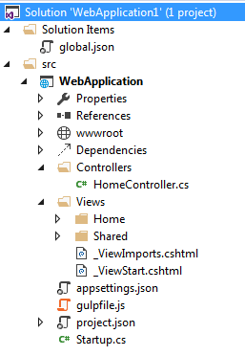
Estructura del proyecto

Slide 21

Creamos el proyecto
Un dashboard para monitorear un sensor de temperatura

Slide 22
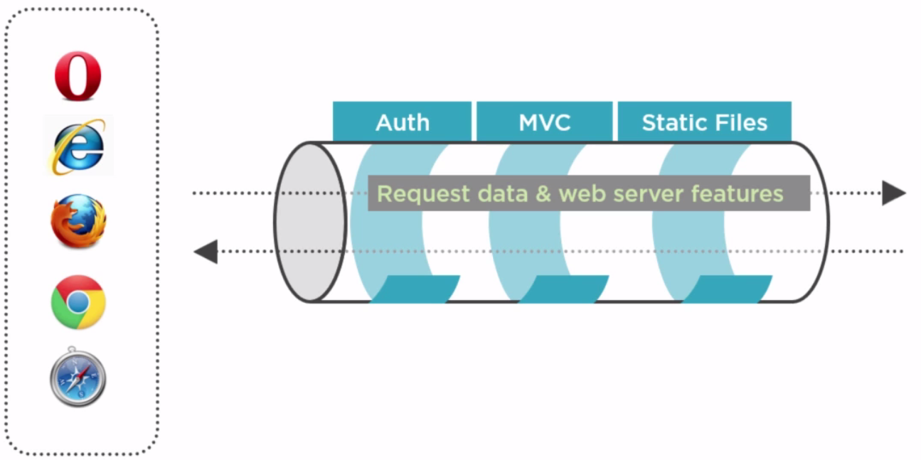
El Pipeline
Middleware

Slide 23
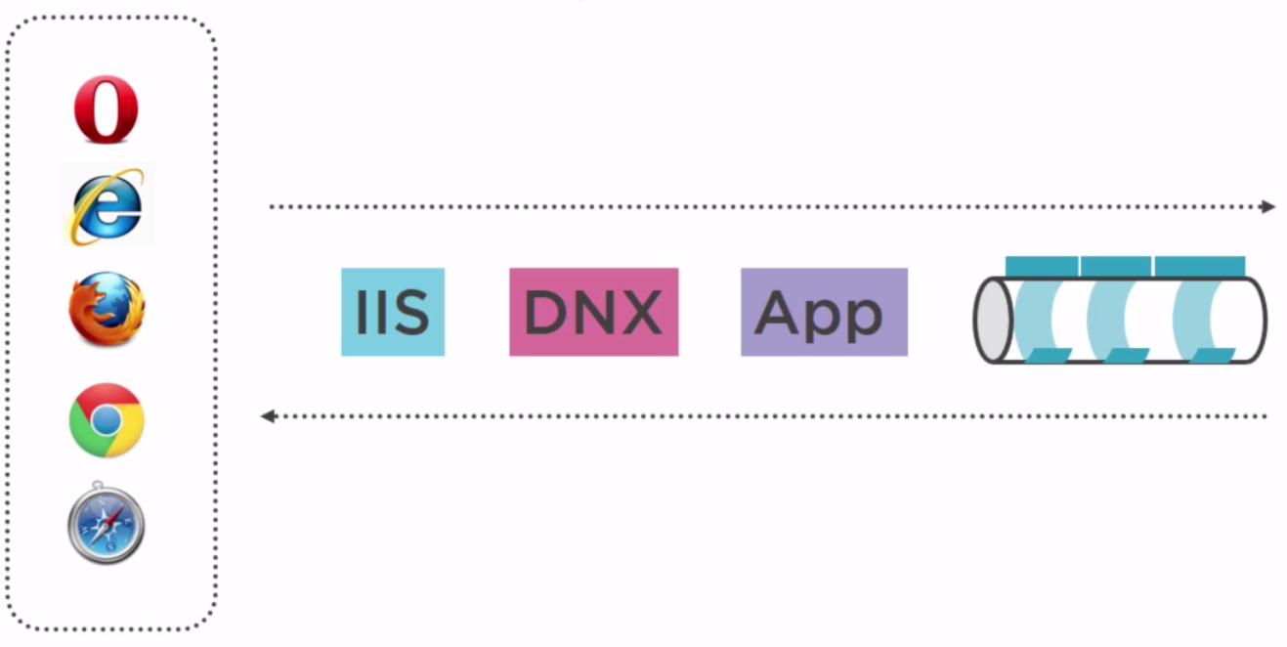
El Pipeline
Middleware

Slide 24



Packages Managers
Bower

Slide 25


Bundling and Minification

Slide 26
A codificar
El dashboard

Slide 27
Referecias
Donde encontrar información sobre ASP.NET Core 1
https://get.asp.net/
https://www.asp.net/vnext
http://docs.asp.net/
https://www.visualstudio.com/explore/modern-web-tooling-vs
http://yeoman.io/

Slide 28
Gracias

